Slide 1
Судебно-медицинская токсикология. Повреждения от действия отравляющих веществ
Выполнила: ординатор 2 года кафедры судебной медицины ИПО Степанян Инесса Андреевна

Slide 2
СУДЕБНО-МЕДИЦИНСКАЯ ТОКСИКОЛОГИЯ Яд - вещество, поступающее в организм извне, способное даже в малых дозах в силу своих физико-химических свойств и при определенных условиях вызвать отравление. КЛАССИФИКАЦИЯ ЯДОВ
По происхождению:
синтетические,
бактериальные,
минеральные.
По химической структуре:
- кислоты,
- щелочи,
- соли.
По агрегатному состоянию:
- твердые тела,
- жидкости,
- газы.
По избирательности действия:
- на сердечно-сосудистую
систему,
- на мочевыделительную
систему,
- на нервную систему.

Slide 3
СУДЕБНО-МЕДИЦИНСКАЯ ТОКСИКОЛОГИЯ Условия действия ядов
Свойства яда:
- доза – количество поступившего в
организм яда.
- химическая структура.
- агрегатное состояние.
- сохраняемость в окружающей среде.
Пути введения:
- пероральный,
- парентеральный,
- ингаляционный, - перкутантный,
- вагинальный
- ректальный.
Распределение и депонирование яда в организме
Пути выведения яда из организма
Состояние организма:
- масса тела,
- пол,
- возраст,
- индивидуальная чувствительность
(идиосинкразия, тахифилаксия),
- сопутствующая патология,
- количество и характер
желудочного содержимого.
Комбинированное действие:
- синергизм,
- антагонизм
Условия окружающей среды:
- температура,
- влажность,
- вентиляция.

Slide 4
СУДЕБНО-МЕДИЦИНСКАЯ ТОКСИКОЛОГИЯ
СУДЕБНО-МЕДИЦИНСКАЯ КЛАССИФИКАЦИЯ ЯДОВ
1. Едкие яды, вызывающие преимущественно резкое выраженные морфологические изменения в месте их приложения (кислоты, щелочи, фенол, хлоргексидин).
2. Деструктивные яды, вызывающие дистрофические, некробиотические и некротические изменения органов и тканей (соли и органические соединения тяжелых металлов, хлорорганические соединения, мышьяк, фосфор).
3. Яды крови:
- гемолитические (яд змей, тарантулов, скорпионов, ядовитых рыб);
- изменяющие структуру гемоглобина
(оксид углерода, метгемоглобинобразователи).

Slide 5
СУДЕБНО-МЕДИЦИНСКАЯ ТОКСИКОЛОГИЯ
СУДЕБНО-МЕДИЦИНСКАЯ КЛАССИФИКАЦИЯ ЯДОВ
4.Яды, не вызывающие морфологических изменений органов и тканей, действующих на нервную систему:
- парализующие центральную нервную систему (фосфорорганические
соединения, синильная и ее кислота соединения),
- угнетающие центральную нервную систему (этанол, метанол,
фторотан, хлороформ, этиленгликоль, дихлорэтан, наркотики,
снотворные вещества, транквилизаторы, морфин),
- возбуждающие центральную нервную систему
(фенамин, фенатин, атропин, скополамин),
- действующие на периферическую нервную систему
(кураре, курареподобные яды, миорелаксанты).

Slide 6
Отравление – расстройство здоровья от воздействия ядов, попавших в организм извне. КЛАССИФИКАЦИЯ ОТРАВЛЕНИЙ
по обстоятельствам возникновения:
- бытовые,
- профессиональные,
- медикаментозные,
- пищевые,
- привычные (токсикомания)
по течению :
- острое (от минут до 3 суток) наступает при однократном приеме токсических или летальных доз;
- подострое (до2-3 недель) возникает от однократного приема меньших доз яда;
-хроническое
связано с неоднократным поступлением в организм небольших (субтоксических) доз яда на протяжении длительного времени.
Токсикодинамика – процесс взаимодействия яда и организма. Токсикокинетика – процесс биотрансформации яда в организме
(окисление, восстановление, нейтрализация, адсорбция, без изменений)
с образованием более токсичных или нетоксичных комплексов.

Slide 7
СУДЕБНО-МЕДИЦИНСКАЯ ДИАГНОСТИКА ОТРАВЛЕНИЙ
1. Следственные данные: протокол осмотра места происшествия, протокол допроса свидетелей, другие сведения о пострадавшем (профессия, условия и обстановка при которых протекало отравление).
2. Медицинские документы: сведения о медицинской помощи, вводившихся противоядиях, результат токсикологического анализа промывных вод.
3. Данные судебно-медицинского исследования трупа: осмотр одежды, оценка трупного окоченения и цвета трупных пятен, диаметр зрачков, цвет кожных покровов, повреждения обнаруженные при наружном исследовании (химические ожоги кожи, следы инъекций), при внутреннем исследовании обращают внимание на посторонний запах из вскрытых полостей и от внутренних органов трупа, необычный цвет крови, внутренних органов и тканей, повреждения и изменения внутренних органов, содержимое желудочно-кишечного тракта, отсутствие заболеваний и повреждений приведших к смерти.

Slide 8
СУДЕБНО-МЕДИЦИНСКАЯ ДИАГНОСТИКА ОТРАВЛЕНИЙ
4. Лабораторные методы исследования:
судебно-химическое исследование (желудок с содержимым, метр тонкой кишки, метр толстой кишки, часть печени с желчным пузырем, по половинке каждой почки, часть головного мозга, 200 мл крови, моча или стенка мочевого пузыря, часть легкого, матка и влагалище, прямая кишка, кожа со следами инъекций)
- биохимическое исследование крови
- судебно-гистологическое исследование внутренних органов и тканей
- микроскопическое исследование рвотных масс, содержимого желудка, остатки пищи, изъятые с места происшествия
- ботаническое исследование растительных остатков
- биологическое (фармакологическое) исследование
- бактериологическое исследование объектов

Slide 9
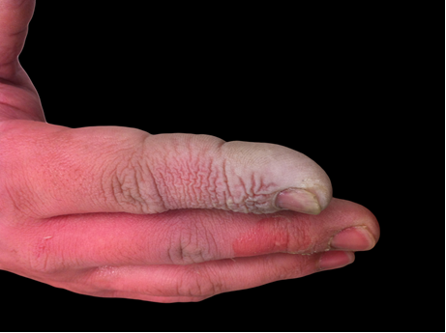
ОТРАВЛЕНИЕ ЕДКИМИ ЯДАМИ отравления кислотами
Кислоты оказывают повреждающее действие свободными водородными ионами, которые обезвоживают ткани и свертывают белки, что приводит к коагуляционному некрозу
Гемоглобин превращается в кислый гематин и гематопорферин. Происходит сдвиг кислотно-щелочного равновесия в кислую сторону (ацидоз).
ожог серной кислотой

Slide 10
ОТРАВЛЕНИЯ КИСЛОТАМИ
Отравление уксусной кислотой
Морфологические признаки: коагуляционный некроз слизистой оболочки рта, пищевода, желудка, двенадцатиперстной кишки грязно-серого или черного цвета, слизистая оболочка с выраженной складчатостью, покрытая крошащимся налетом, на складках и между ними участки эрозий или перфорации.

Slide 11
ОТРАВЛЕНИЕ ЕДКИМИ ЯДАМИ отравление щелочью
Щелочи оказывают действие гидроксильными ионами, что приводит к разжижению и расплавлению белков с образованием колликвационного некроза.
Гемоглобин превращается в щелочной гематин. Происходит сдвиг кислотно-щелочного равновесия в щелочную сторону (алколоз).

Slide 12
ОТРАВЛЕНИЕ ЩЕЛОЧЬЮ
Морфологические признаки: колликвационный некроз слизистой оболочки рта, пищевода, желудка, двенадцатиперстной кишки серовато-зеленоватого или темно-бурого цвета, слизистая оболочка со сглаженной складчатостью, набухшая, отечная, местами отслоена, стенки разрыхленные, легко рвутся.
ПРИ ОТРАВЛЕНИЯХ КИСЛОТАМИ И ЩЕЛОЧАМИ
Причины смерти : в первые часы - болевой шок, спазм головой щели – асфиксия, внутреннее кровотечение.
В более поздние сроки - пневмония, острая почечная недостаточность, медиастенит, перитонит.
Лабораторные методы исследования: гистологический, судебно-химический.

Slide 13
ОТРАВЛЕНИЯ ДЕСТРУКТИВНЫМИ ЯДАМИ Ртуть и ее соединения (дихлорид ртути – сулема, гранозан, меркузан )
Пути поступления в организм – ингаляционный (пары ртути),
пероральный.
Механизм действия основан на связывании белков тканей
с образованием ртутных альбуминатов.
Имеет высококуммулятивный эффект – сохраняется во внутренних органах (печень,почки, желчный пузырь) в течении нескольких лет.
Клинические проявления: жжение и металлический вкус во рту, боли по ходу пищевода и в желудке, которые сопровождаются рвотой и примесью крови, развивается олигонурия, а затем анурия, ослабевает сердечная деятельность, возникают судороги, утрата сознания.
Причина смерти острая почечная недостаточность.

Slide 14
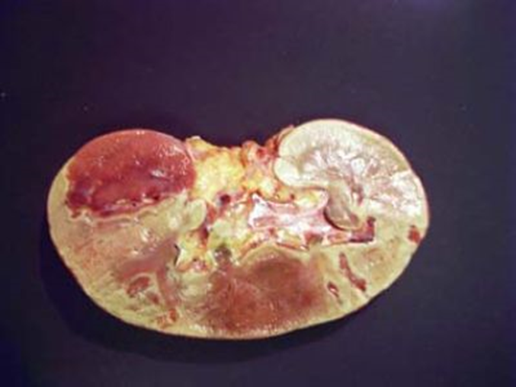
Ртуть и ее соединения
Морфологические признаки:
в полости рта стоматит, гингивит, кровоизлияния, участки некроза и воспаления слизистой оболочки рта, пищевода и желудка, в толстой кишке – резкое вздутие, отек, гиперемия, участки некроза, почки увеличены в размерах, капсула напряжена, корковый слой утолщен, серовато-желтого цвета с красными полосками и точками кровоизлияний, темно-вишневого цвета пирамиды (сулемовая почка), микроскопические признаки – некроз эпителия извитых канальцев, множественные кровоизлияния (токсический нефронекроз).
Лабораторные методы исследования: судебно-химический, гистологический.

Slide 15
ОТРАВЛЕНИЯ ДЕСТРУКТИВНЫМИ ЯДАМИ Мышьяк и его соединения (мышьяковистый ангидрид)
.
Пути поступления в организм - пероральный.
Механизм действия основан на токсическом воздействии на капилляры с развитием пареза и паралича капилляров преимущественно брюшной полости.
Имеет высококуммулятивный эффект – сохраняется во внутренних органах (волосы ногти, кости) в течении нескольких десятков лет.
Паралитическая форма: сильные головные боли, потеря сознания, кома. Морфологические изменения минимальны.

Slide 16
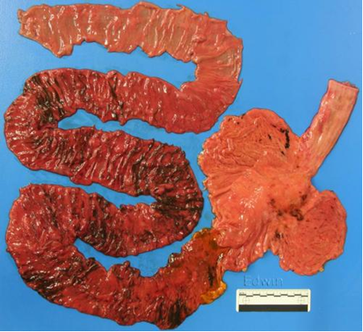
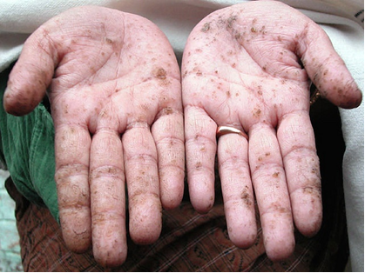
ОТРАВЛЕНИЯ МЫШЬЯКОМ И ЕГО СОЕДИНЕНИЯМИ
Желудочно-кишечная форма: сухость кожи, потеря ею тургора, в желудке повышенное количество вязкой густой слизи, слизистая оболочка его набухшая с множественными кровоизлияниями, участки изъязвления и некроза, в тонкой кишке жидкое содержимое с белыми хлопьями, слизистая оболочка отечная, лимфатические узлы набухшие.
КРОВОИЗЛИЯНИЯ В СЛИЗИСТОЙ
ОБОЛОЧКЕ ЖЕЛУДКА И ТОНКОЙ КИШКИ
ПЛОСКОКЛЕТОЧНЫЙ РАК КОЖИ
ПРИ ХРОНИЧЕСКОМ ВОЗДЕЙСТВИИ МЫШЬЯКА

Slide 17
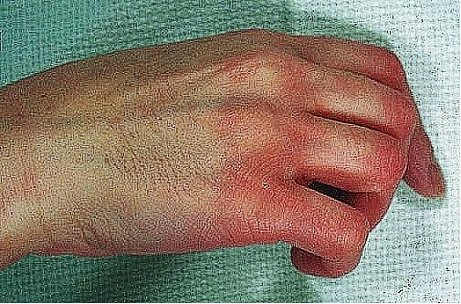
ОТРАВЛЕНИЯ ЯДАМИ КРОВИ
Оксид углерода (угарный газ)
связывает гемоглобин крови, образуя карбоксигемоглобин и карбоксимиоглобин, при этом нарушается перенос кислорода от легких к тканям. В больших концентрациях парализует дыхательный центр.
Клиническая картина отравления: головная боль, шум в ушах, тошнота, рвота, учащение пульса, падение артериального давления, адинамия, утрата сознания, снижение сердечной деятельности, нарушение дыхания, кома, судороги.
Морфологические признаки: ярко-красный цвет трупных пятен, крови, мышц, копоть в дыхательных путях и пазухе основной кости.
Лабораторные методы исследования – биохимическое исследование крови для установления концентрации карбоксигемоглобина.

Slide 18
ОТРАВЛЕНИЯ ЯДАМИ КРОВИ
Метгемоглобинобразующие яды
(хлорат калия, анилин, нитробензол, нитрит натрия и др.) связывают гемоглобин крови, образуя метгемоглобин, при этом нарушается перенос кислорода от легких к тканям, а так же снижает осмотическую стойкости эритроцитов, что приводит к гемолизу. В больших концентрациях парализует дыхательный центр.
Клиническая картина отравления: цианоз, одышка, коллапс.
Морфологические признаки: коричневатый оттенок трупных пятен и крови, увеличение размеров печени и почек, при микроскопическом исследовании – белковая и жировая дистрофия гепатоцитов, закупорка канальцев почки глыбками гемоглобина и метгемоглобина (гемоглобинурийный нефроз)
Лабораторные методы исследования: судебно-химический, биохимический, спектральный.

Slide 19
ОТРАВЛЕНИЯ ФОСФОРОРГАНИЧЕСКИМИ СОЕДИНЕНИЯМИ
ФОС – хлорофос, тиофос, карбофос, меркаптофос и др.
Пути поступления – ингаляционный, перкутантный.
Механизм действия – угнетение холинэстеразы в холинергических синапсах → торможение гидролиза ацетилхолина
и накопление его в тканях в токсических концентрациях → паралич ЦНС.
Клиническая картина – расстройства дыхания за счет бронхоспазма, повышенная секреция слизи, фибриллярные подергивания мышц, клонико-тонические судороги, потеря сознания, расстройства зрения в результате миоза и спазма аккомодации, расстройство кровообращения, сопровождающееся падением артериального давления и брадикардиней, нарушение функции желудочно-кишечного тракта (боли в животе, тошнота, рвота, обильная саливация, спастическая перистальтика, понос).
Морфологические признаки - сужение зрачков, участки спастически сокращенного кишечника, большое количество слизи в дыхательных путях и кишечнике.
Лабораторные методы исследования:
судебно-химический, гистологический, биохимический

Slide 20
ОТРАВЛЕНИЯ НАРКОТИЧЕСКИМИ, ПСИХОТРОПНЫМИ И
СНОТВОРНЫМИ ВЕЩЕСТВАМИ
Снотворные вещества – фенобарбитал, барбамил, веронал, нембутал, и др.
Наркотические вещества – морфин, эфир, хлороформ и др.
Психотропные вещества - транквилизаторы (триоксазин, элениум), нейролептики (аминазин, сибазон, нозепам, галоперидол), антидепрессанты (амитриптилин, имизин)
Пути поступления – ингаляционный, пероральный, парэнтеральный.
Механизм действия – угнетение ЦНС→ расстройства дыхания и кровообращения → паралич дыхательного центра.
Клиническая картина – вялость, заторможенность, сонливость, снижение мышечного тонуса, бледность кожных покровов, урежение частоты дыхания и сердцебиения, кома, коллапс, остановка дыхания.
Морфологические признаки - каких-либо характерных изменений не наблюдается, признаки быстро наступившей смерти, дистрофические изменения миокарда, печени, почек.
Лабораторные методы исследования: судебно-химическое исследование, гистологическое исследование.
.

Slide 21
ОТРАВЛЕНИЕ ЭТИЛОВЫМ СПИРТОМ
Этанол бесцветная, прозрачная жидкость со своеобразным запахом и жгучим вкусом, является сильным цитоплазматическим ядом, вызывает угнетение ЦНС.
Пути поступления – пероральный
Метаболизм в организме - в результате действия алкогольдегидрогеназы образуется высокотоксичный метаболит – ацетальдегид, который под действием альдегиддегидрогеназы расщепляется до уксусной кислоты и воды.
Этанол → ацетальдегид → уксусная кислота и вода
Механизм действия – этанол оказывает тормозящее действие на кору головного мозга, происходит возбуждение подкорковых центров, изменение различных видов обмена веществ (липидного, углеводного, белкового и др.), нарушение метаболизма в миокарде, дыхательной функции эритроцитов, что приводит к гипоксии и параличу дыхательного центра.
Морфологические признаки – признаки быстро наступившей смерти, дистрофические изменения миокарда, печени, почек.
Лабораторные методы исследования: судебно-химическое исследование крови, мочи, содержимого желудка, биохимическое исследование крови для количественного определения ацетальдегида.

Slide 22
ОТРАВЛЕНИЯ ТЕХНИЧЕСКИМИ ЖИДКОСТЯМИ
Метанол – бесцветная прозрачная жидкость со специфическим запахом и жгучим вкусом.
Пути поступления – пероральный
Метаболизм в организме – в процессе окисления образуются высокотоксичные метаболиты – формальдегид и муравьиная кислота
Метанол → формальдегид → муравьиная кислота и вода
Механизм действия – формальдегид и муравьиная кислота вызывают резкое расстройство тканевого дыхания за счет усиленного разрушения витаминов С и В, которые являются катализаторами окислительно-восстановительных процессов.
Клиническая картина – скрытый период (до 1 суток), затем отмечается резкое снижние остроты зрения, расширение зрачков, отсутствие реакции на свет, сильная головная боль, помрачение сознания, психомоторное возбуждение, тошнота, рвота, резкие боли в животе.
Морфологические признаки – признаки быстро наступившей смерти, дистрофические изменения миокарда, печени, почек.
Лабораторные методы исследования: судебно-химическое исследование крови, мочи, содержимого желудка, внутренних органов.

Slide 23
ОТРАВЛЕНИЯ ТЕХНИЧЕСКИМИ ЖИДКОСТЯМИ
Этиленгликоль – желтоватая опалесцирующая жидкость сладковато-жгучего вкуса. В виде 40-50 % водного раствора используется в качестве антифризов, входит в состав тормозных жидкостей.
Пути поступления – пероральный
Метаболизм в организме – в процессе окисления образуются высокотоксичный метаболит – щавелевая кислота
Этиленгликоль → щавелевая кислота и вода
МОЗГОВАЯ ФОРМА ОТРАВЛЕНИЯ
Механизм действия – наркотическое и парализующее действие на ЦНС.
Клиническая картина – сначала возбуждение, а затеи резкая утрата сознания и тяжелая мозговая кома.
Морфологические признаки – признаки быстро наступившей смерти, гиперемия вещества головного мозга и его оболочек, мелкие кровоизлияния во внутренних органах, под серозными и в слизистых оболочках.

Slide 24
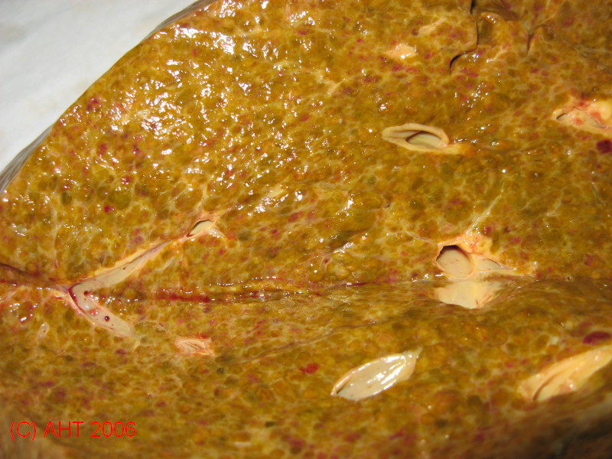
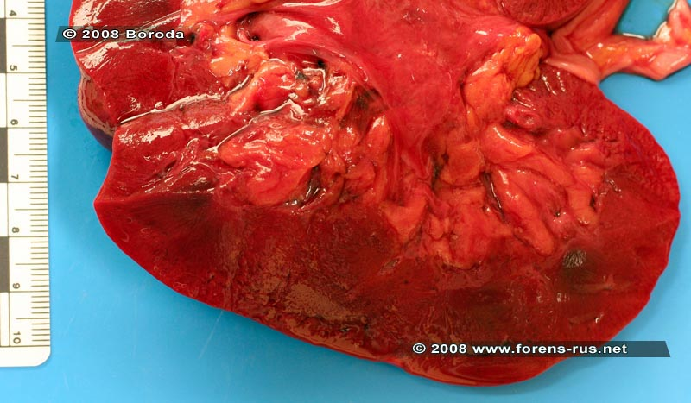
ГЕПАТОРЕНАЛЬНАЯ ФОРМА ОТРАВЛЕНИЯ ЭТИЛЕНГЛИКОЛЕМ
Механизм действия – деструктивное действие щавелевой кислоты на внутренние органы.
Клиническая картина – на фоне мозговой комы развивается острая почечная и печеночная недостаточности.
Морфологические признаки – в печени: полнокровие, отек, жировая дистрофия, очаги некроза; в почках: увеличение размеров, на разрезе множественные крупноочаговые кровоизлияния и участки некроза серовато-желтого цвета преимущественно в корковом веществе (токсический геморрагический некронефроз), признаки быстро наступившей смерти.
Лабораторные методы исследования: судебно-химическое исследование крови, мочи, содержимого желудка, внутренних органов; гистологическое исследование
ТОКСИЧЕСКИЙ ГЕПАТИТ
ТОКСИЧЕСКИЙ НЕКРОНЕФРОЗ

Slide 25
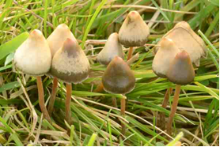
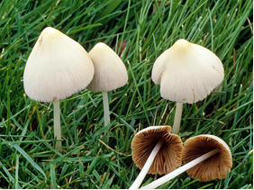
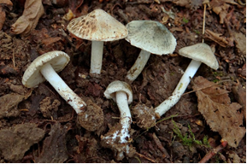
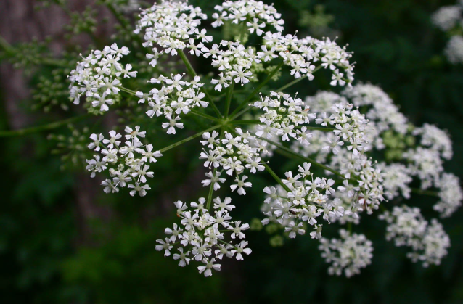
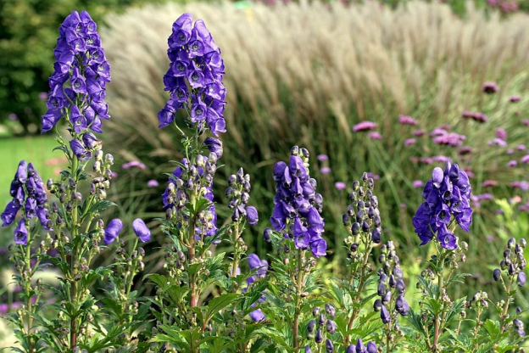
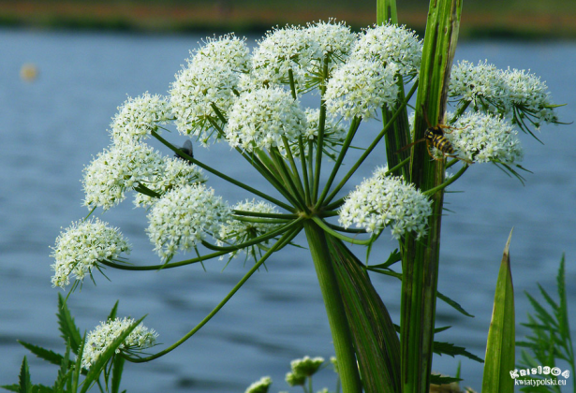
ПИЩЕВЫЕ ОТРАВЛЕНИЯ
Пищевые отравления небактериального происхождения возникают в результате употребления в пищу ядовитых продуктов растительного (ядовитые грибы, болиголов, цикута, аконит) или животного ( молока и икра рыб маринки, усача, храмуля) происхождения и продуктов, содержащих ядовитые примеси (ядохимикаты).
Пищевые отравления бактериального происхождения: пищевые токсикоинфекции (возбудители паратифозной группы, условно-патогенные микроорганизмы – эшерихия Коли, протеи, клебсиелла), сальнонеллез, пищевые интоксикации (ботулотоксин, стафилококковый токсин).
ПСИЛОЦИБЕ ПОЛУЛАНЦЕТОВИДНАЯ
КОНОЦИБЕ МОЛОЧНО-БЕЛАЯ
ВОЛОКОННИЦА ХОХЛАТКОВАЯ
БОЛИГОЛОВ
АКОНИТ
ЦИКУТА

Slide 26
ПИЩЕВЫЕ ОТРАВЛЕНИЯ
Судебно-медицинская экспертиза назначается после возбуждения уголовного дела по факту массовых пищевых отравлений. Экспертиза проводится в отделе сложных комиссионных экспертиз БСМЭ по материалам дела, является комплексной комиссионной в участием эпидемиологов, инфекционистов, врачей-гигиенистов (специалистов по гигиене питания), микробиологов, бактериологов и судебно-медицинских экспертов.
На решение экспертной комиссии ставятся вопросы:
- какой пищевой продукт явился источником отравления,
- каким микроорганизмом вызвано отравление,
какие нарушения технологии приготовления пищи и санитарно-
противоэпидимического режима способствовали пищевой
токсикоинфекции (интоксикации),
какова степень вреда причиненного здоровью у каждого
пострадавшего,
- что явилось причиной смерти (в случаях летального исхода)

Slide 27
Спасибо за внимание!

